Slide 1






Беспроводной карманный смарт-спирометр «ДЫШИ»
‹#›

Slide 2


АКТУАЛЬНОСТЬ ПРОЕКТА
По данным исследования на 2022 год в России в среднем на 100 тыс. чел. приходится 58.3 больных ХОБЛ и 79.9 больных астмой. Исходя из этой информации, примерно 203 тыс. россиян страдают данными заболеваниями.
Данные заболевания требуют постоянной корректировки дозирования лекарств. Это серьезная проблема, приводящая к дорогостоящим обострениям и госпитализации.
Именно поэтому требуется постоянный мониторинг, чтобы лечащий врач смог вовремя скорректировать терапию до наступления обострения
Для бронхиальной астмы характерно приступообразное течение заболевания. С помощью постоянного мониторинга можно предопределить наступления приступа
Недостаточное развитие навыков телемедицины в настоящее время

Slide 3

ЦЕЛЕВАЯ АУДИТОРИЯ
Больные бронхиальной астмой, ХОБЛ с частыми обострениями, часто посещающие врача, люди, беспокоящиеся за свое здоровье.
‹#›

Slide 4

ПРОБЛЕМА
Продукт может решить проблему пациентов с бронхиальной астмой или хронической обструктивной болезнью легких и лечащих их врачей, которая выражается в том, что:
Обострения этих заболеваний порой требуют обращения в медицинскую организацию или даже госпитализации, поэтому необходимо приложение, связанное с устройством, которое будет предупреждать о патологических изменениях параметров спирометрии;
При данных состояниях лечащему врачу необходимо оценивать эффективность назначенной терапии удаленно, при необходимости возможна будет удаленная коррекция лечения;
Совсем недавно мир столкнулся с COVID-19. Данная ситуация показала необходимость развития телемедицины и возможности сбора эмпирических данных дистанционно.
Необходимость возможности дифференциальной диагностики бронхиальной астмы и ХОБЛ в неоднозначных случаях, требующих более длительного наблюдения
‹#›

Slide 5

РЕШЕНИЕ
Создание беспроводного карманного смарт-спирометра «ДЫШИ», дополненный приложением, в котором будут храниться данные, полученные при спирометрии, сравнительная характеристика полученных данных, что делает возможным мониторирование лечащим врачом состояние пациента и при необходимости, оставлять комментарии
‹#›

Slide 6
ЦЕННОСТЬ, ЦЕННОСТНОЕ ПРЕДЛОЖЕНИЕ
Мы, компания “NewGIM”
помогаем клиентам с хроническими респираторными заболеваниями, такими как ХОБЛ и бронхиальная астма
в ситуации невозможности постоянного контроля своего состояния
решать проблему, связанную с необходимостью постоянного дистанционного контроля терапии данных пациентов и с дифференциальной диагностикой данных заболеваний в неоднозначных клинических случаях
с помощью беспроводного карманного смарт-спирометра «ДЫШИ», дополненный приложением, в котором будут храниться данные, полученные при спирометрии
и получать своевременную корректировку терапии для предупреждения обострения , при этом не обращаясь дополнительно в лечебные учреждения и проводя измерения в домашних условиях с помощью удобного в применении устройства без помощи других людей, в том числе медицинского персонала, что значительно улучшает качество жизни пациента и делает для него возможным контроль хронического заболевания.
‹#›

Slide 7
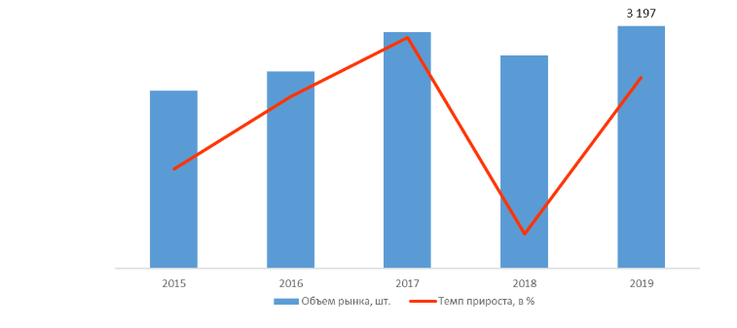
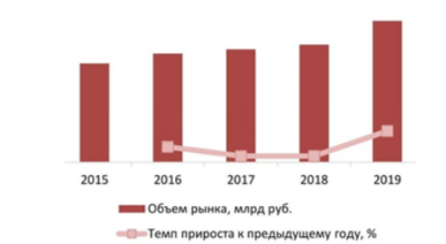
РЫНОК
Динамика объема рынка спирометров в России
Динамика потребления медицинского оборудования в России
‹#›

Slide 8
КОНКУРЕНТЫ
Наши прямые конкуренты - сухие электронные портативные спирометры следующих моделей:
Micro DIRECT (CareFusion) Micro Loop
Vitalograph micro 6300
MIR SpiroBank G USB
‹#›

Slide 9
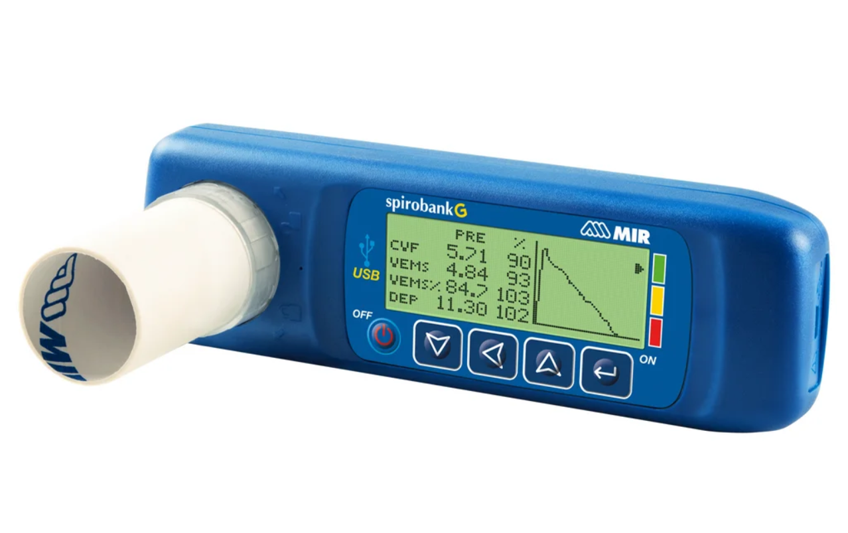
Конкурент 1
MIR SpiroBank G USB
сильные стороны | слабые стороны
производит точные вычисления не нуждается в калибровке большой объем памяти | необходимо докупать одноразовые датчики подключение к ПК через USB снят с производства

Slide 10
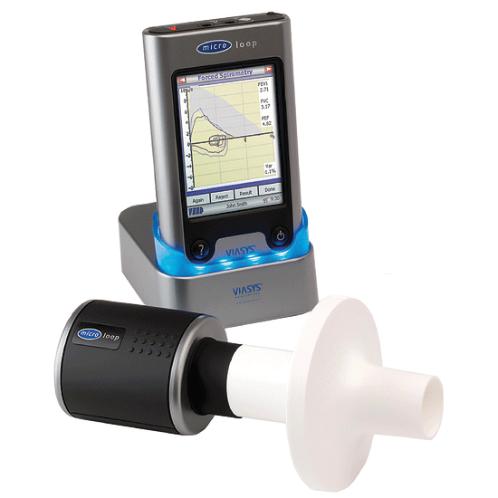
Конкурент 2
Micro DIRECT (CareFusion) Micro Loop
сильные стороны | слабые стороны
измеряет более 40 параметров спирометрии датчик «Gold Standart», с которым исследования даже с очень малым потоком обладают высокой точностью | ПО не входит в базовую комплектацию подключение к ПК и внешнему принтеру напрямую через микро-USB или док-станцию

Slide 11
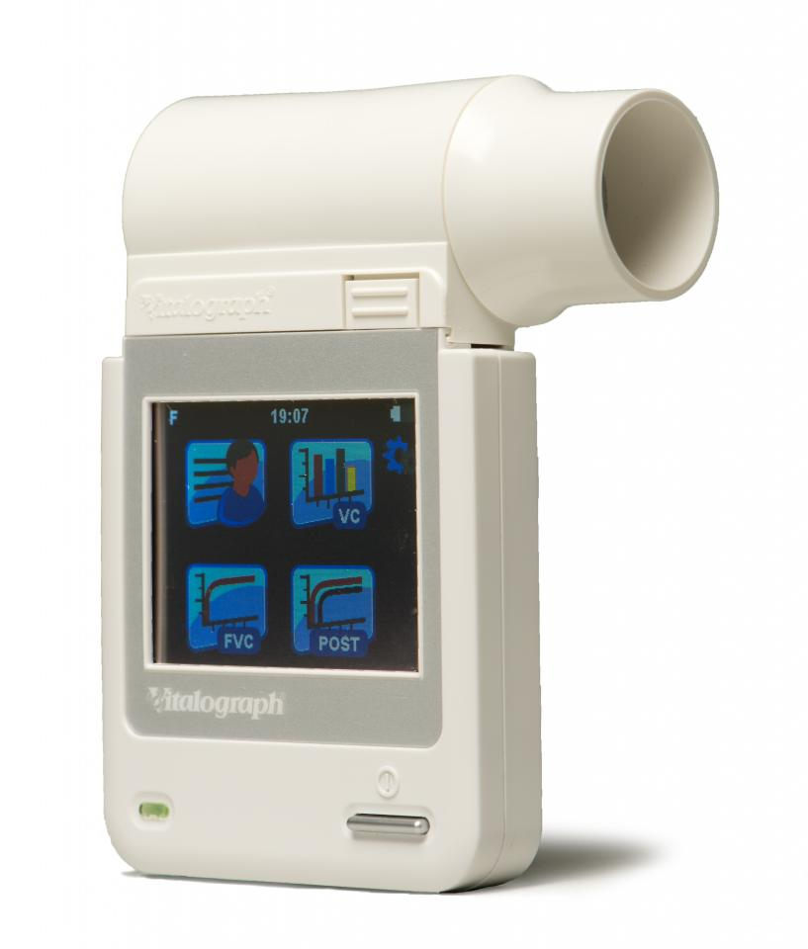
Конкурент 3
Vitalograph micro 6300
сильные стороны | слабые стороны
бактериальный и вирусный фильтр, благодаря которому не нужно докупать одноразовые детали | связь с ПК через Bluetooth или микро-USB проводит не все виды спирометрических исследований необходима калибровка

Slide 12
Чем мы лучше их?
Наши сильные стороны:
связь спирометра с приложением, доступным на любом устройстве с установленным ПО
возможность делиться результатами измерений с лечащим врачом
хранение данных в облаке

Slide 13
БИЗНЕС-МОДЕЛЬ*
БИЗНЕС-МОДЕЛЬ – в разработке
‹#›

Slide 14
ТЕКУЩИЕ РЕЗУЛЬТАТЫ
Сформирована идейная концепция прибора
Определены сферы применения устройства
Изучены прямые конкуренты
Провели начальный этап кастдева

Slide 15

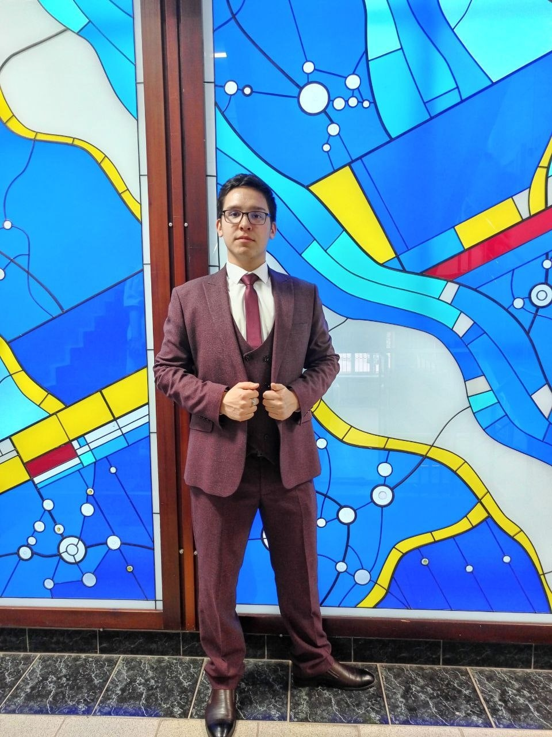
КОМАНДА СТАРТАПА
РОЛЬ | ФАМИЛИЯ ИМЯ | ФОТО
ЛИДЕР (CEO) | Холева Виктория Денисовна
ТЕХНОЛОГ, РАЗРАБОТЧИК (CTO) | Грибанов Дмитрий Алексеевич
МАРКЕТОЛОГ (СMO) | Исаев Даниил Владимирович
‹#›

Slide 16



КОМАНДА СТАРТАПА
РОЛЬ | ФАМИЛИЯ ИМЯ | ФОТО
АНАЛИТИК | Куликова Мария Дмитриевна
ГЕНЕРАТОР ИДЕЙ | Миниярова Карина Ильдаровна
ФИНАНСИСТ | Айдабаева Мария Леонидовна
‹#›

Slide 17

ПЛАНЫ РАЗВИТИЯ
Планы развития, основные укрупненные задачи
Создание прототипа устройства
Разработка инжиниринговой модели
Развитие бизнес-модели
план-график на ближайшие 2-4 недели
ЧТО ДЕЛАЕМ | СРОК | ОТВЕТСТВЕННЫЙ
Выбор научно-технического решения | 1-2 недели | Грибанов Дмитрий Алексеевич
Оценка потенциала рынка. Подсчет необходимого бюджета для введения товара на рынок. Оценка рентабельности товара. | 2-3 недели | Исаев Даниил Владимирович Куликова Мария Дмитриевна Айдабаева Мария Леонидовна
Проведение кастдева с целевой аудиторией | 3-4 недели | Исаев Даниил Владимирович Миниярова Карина Ильдаровна
‹#›

Slide 18


КОНТАКТЫ ЛИДЕРА
Холева Виктория Денисовна
holevaviktoria@gmail.com
https://vk.com/viktoria.holeva
‹#›

